Slide 1
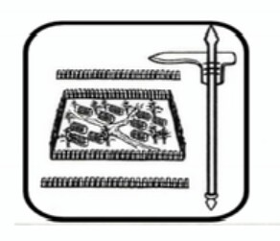

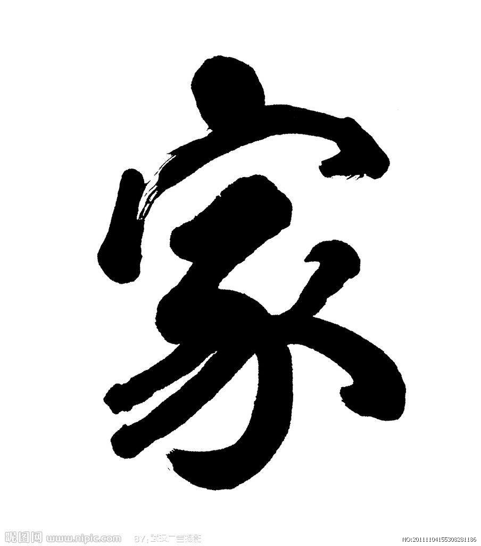
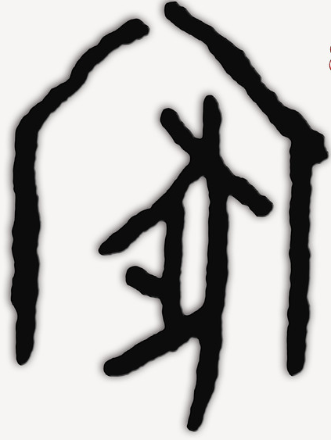

疆域
房屋
家 國
军队
?
猪
说文解字
家
國 家
土地
Notes:
观察图片，谈谈何为国家。

Slide 2
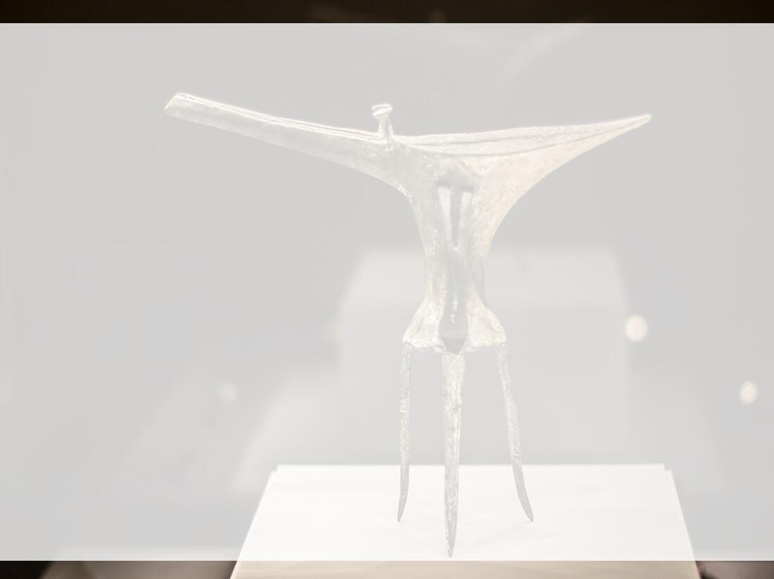
早期国家产生和发展

Slide 3
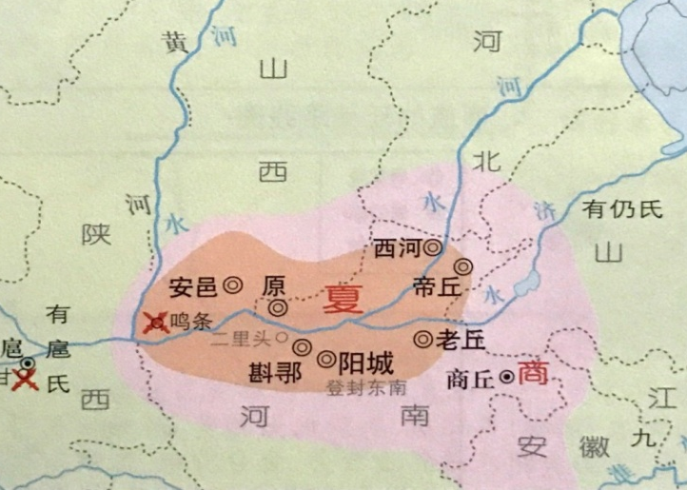
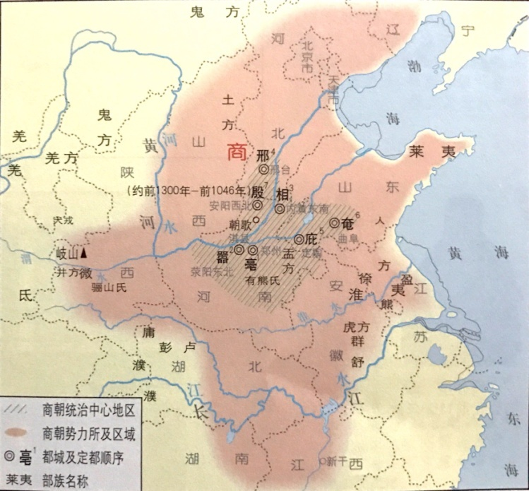
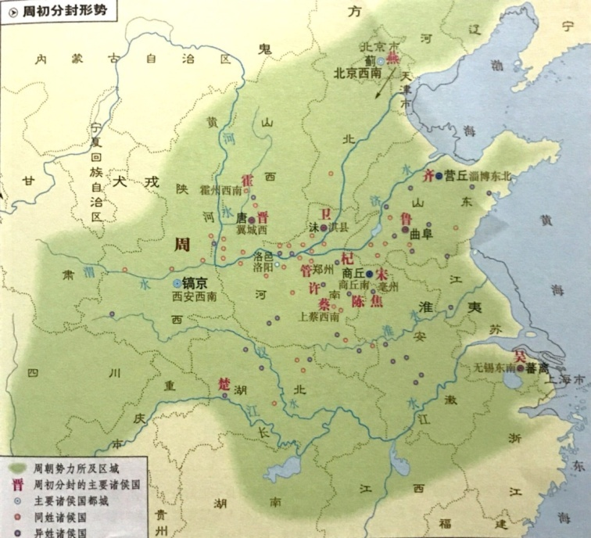
夏
商
西周

Slide 4
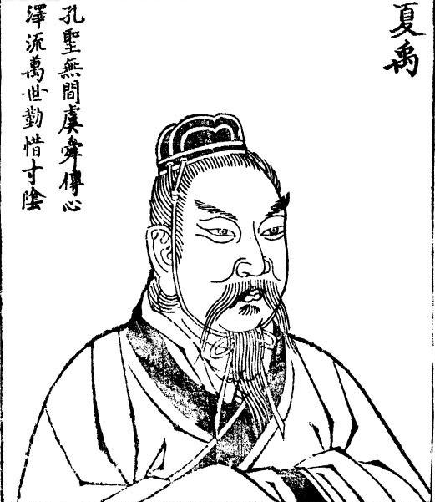
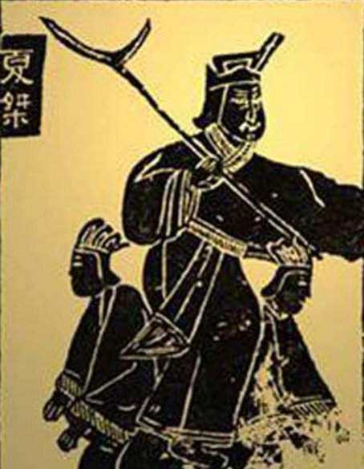
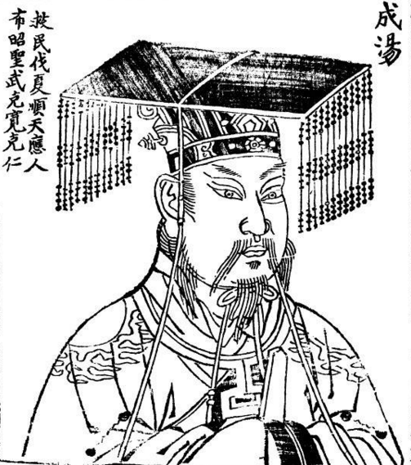
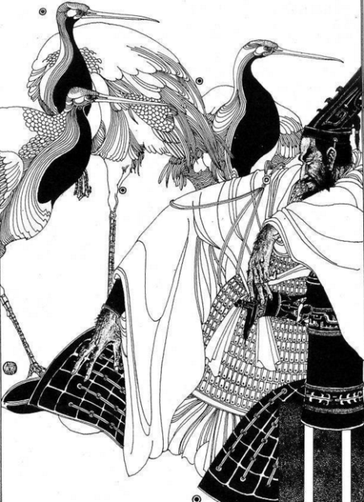
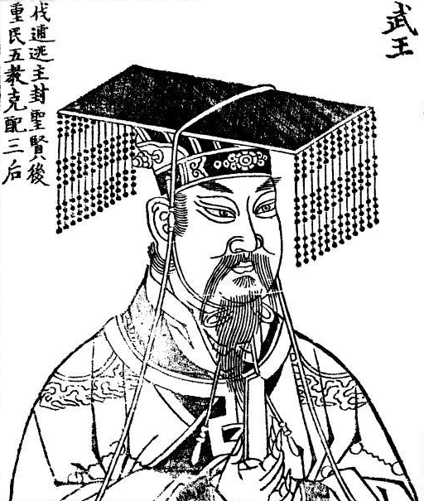
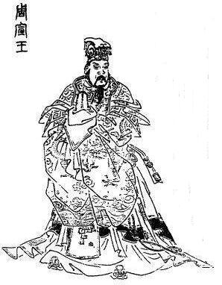
分一分，下列人物中哪些英明神武，哪些昏庸无道？
夏禹
夏桀
按照多人数熟悉的历史观，夏王朝、商王朝、周王朝皆始于英明神武的真命天子，最终毁于昏庸无道的亡国之君。
——平势隆郎《从城市国家到中华》
商汤
商纣王
周幽王
周武王

Slide 5
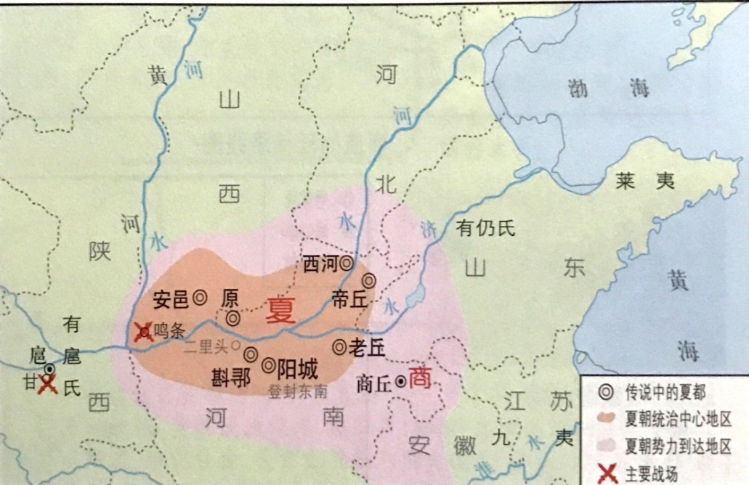
一
大禹建夏
朝代名称
建立者
建立时间
建立都城
夏朝
禹（夏禹、大禹）
约公元前2070年
阳城（今河南登封）
禹于是遂即天子位，南面朝天下，国号曰夏后，姓姒氏。——《史记∙夏本纪》

Slide 6
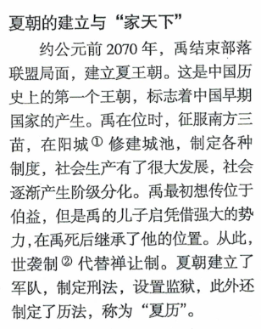
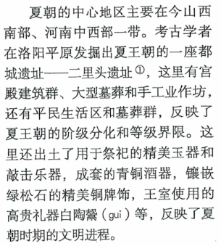
请阅读教材，并回忆“国”字的含义，思考为什么夏朝能称为国家？
统治者
统治区域
人民
文化制度
夏朝是中国的早期国家
Notes:
但是考古学家一提起夏朝，就充满了伤心。在我国古代史书中尊为上古第一朝代的夏朝，竟然找不到多少支持其存在的证据。
①没有找到夏朝人的文字记录。②商朝人留下的大量的甲骨文记录里，连“夏”这个国名或民族的名字都没有！
夏朝真实地存在过吗？夏朝在哪里？能用哪些考古发现来佐证夏朝的存在呢？

Slide 7
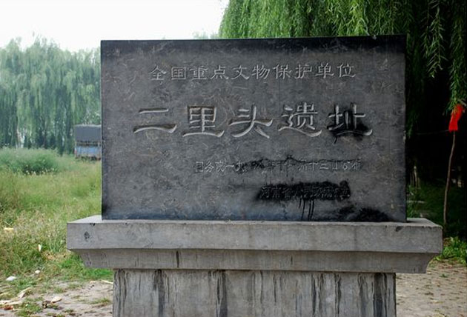
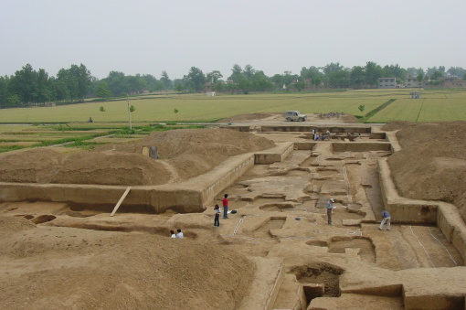
河南偃师二里头遗址
1959年开始发掘，遗址内发现有宫殿、居民区、制陶作坊、铸铜作坊、窖穴、墓葬等遗迹，出土了大量石器、陶器、玉器、铜器、骨角器及蚌器等遗物。
二里头遗址的年代是距今3750年到3500年，而史书记载的夏王朝的年代是距今4000多年到3500年，所以二里头遗址只能是夏中晚期的都城。
——卜宪群《中国通史》

Slide 8
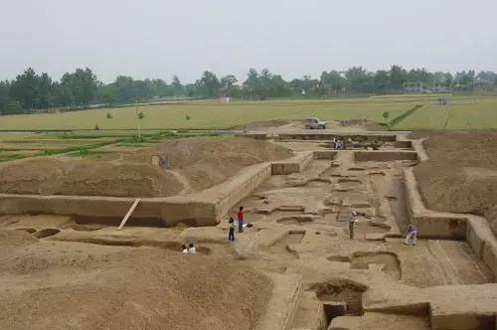
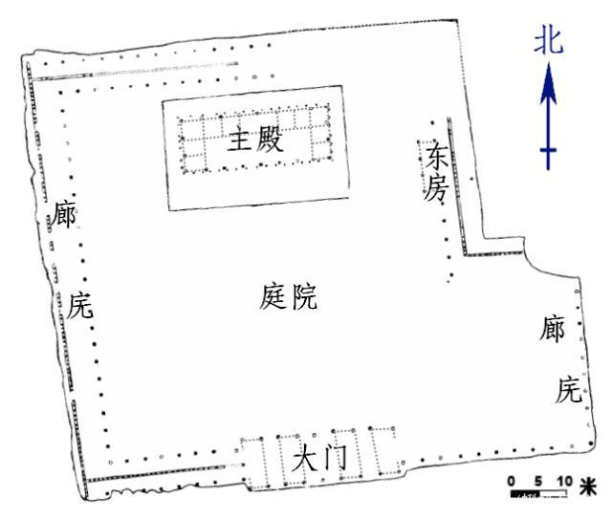
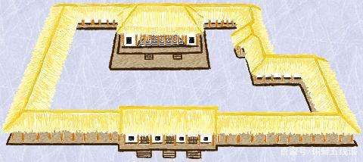
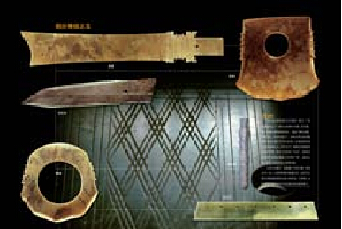
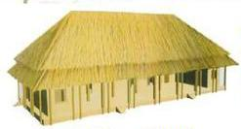
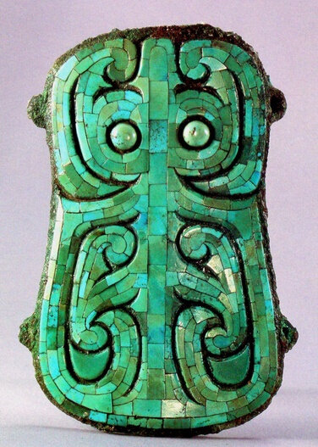
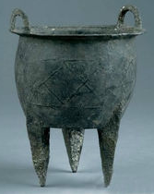
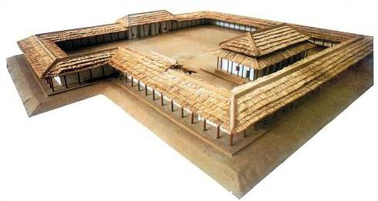
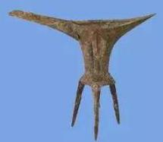
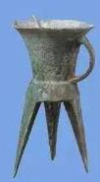
河南偃师二里头遗址
玉礼器钺等
华夏第一鼎
二里头，洛阳平原普通村庄的名字，但却隐藏着华夏民族的一段辉煌历史，这里产生了最早的“中国”。
二里头1号宫殿地基图
廊院式建筑夏朝后期都城遗址
“中华第一王都”
绿松石牌饰
二里头1号宫殿复原图

Slide 9
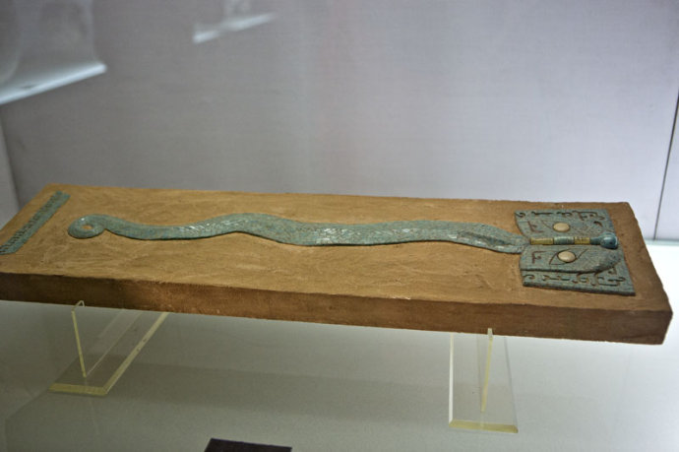
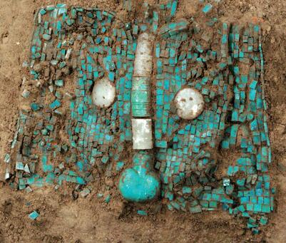
绿松石龙形器，2002年出土，长64.5厘米，由2000余片绿松石片组合而成，有人称其为“中国龙”。
二里头遗址反映夏朝时期的文明进程

Slide 10
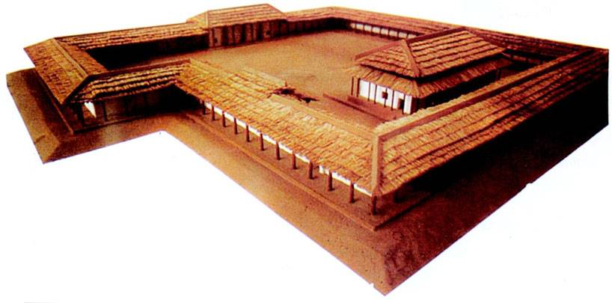
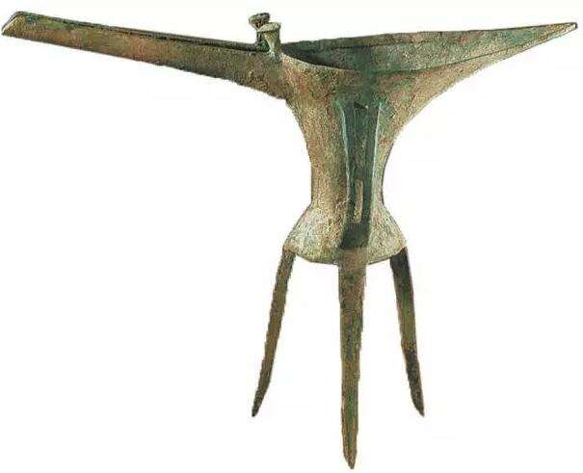
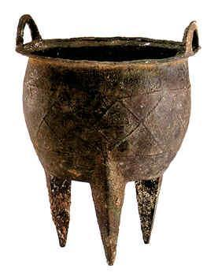
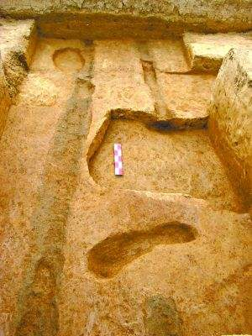
迄今为止所知
我国最早的大型宫殿建筑群
我国最早的青铜礼器群
夏朝是中国历史上第一个王朝，它的建立标志着中国早期国家的产生。
我国最早的车辙痕迹

Slide 11
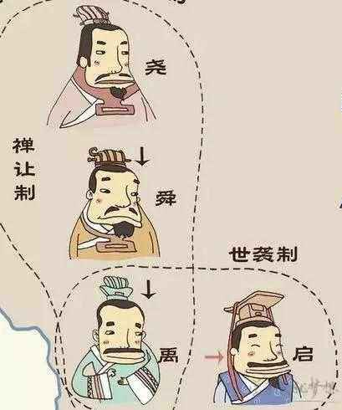
回忆所学知识，“启继禹位”前后首领继位制度发生了什么变化？
……
尧
舜
启
禹
启
禹
禅让制
世袭制
天下为公，选贤与能
大道既隐，天下为家
“公天下”
“家天下”
世袭制：指王位、爵号和财产按照家族血缘关系世代继承下去。

Slide 12
商汤伐夏
武王伐纣
夏
?
商
?
西周
观察地图，商王朝、周王朝与夏朝相比有什么变化？浏览教材，你认为两个 代表着什么事件？
?

Slide 13

二
商承夏社
朝代名称
建立者
建立时间
建立都城
商朝
汤（成汤）
约公元前1600年
亳（今河南郑州）
夏桀为虐政淫荒，……汤乃践天子位，平定海内。
——《史记∙殷本纪》
Notes:
商汤为什么要伐夏呢？“太阳啊你什么时候要灭亡，我们愿意跟你一起灭亡。”

Slide 14

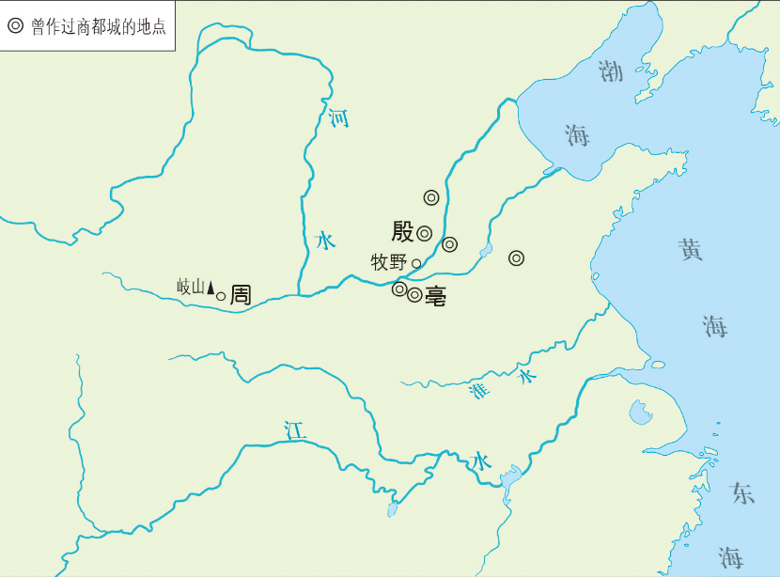
请在下图中圈出诗句中的“美土”
盘庚迁美土，陶侃效兼庸。——（唐）陈元光
Notes:
诗句中的美土指的是哪？（殷）。商王朝存活近600年，因为自然条件变化，加上王室内部发生纷争，国都几经迁徙，直到盘庚将都城迁到殷才稳定下来。因而也把商朝称作殷商。那么它的遗址又在哪里呢？

Slide 15
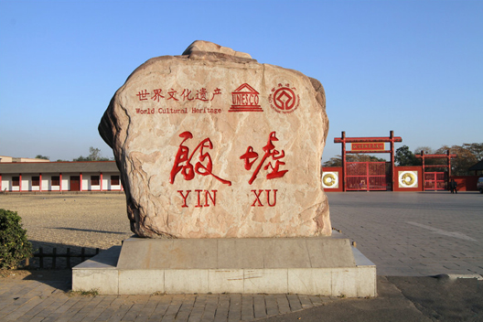
殷墟，位于河南省安阳市，1928年开始考古发掘，是中国商朝晚期都城遗址，出土了大量都城建筑遗址和以甲骨文、青铜器为代表的丰富的文化遗存。2006年被列入世界文化遗产名录。
Notes:
一带而过：在河南的安阳市。

Slide 16
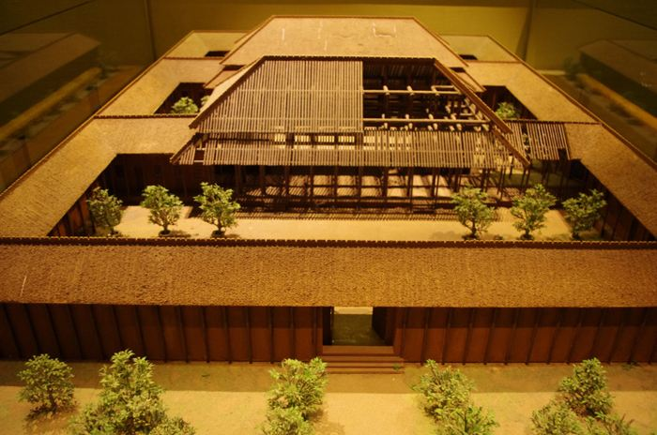
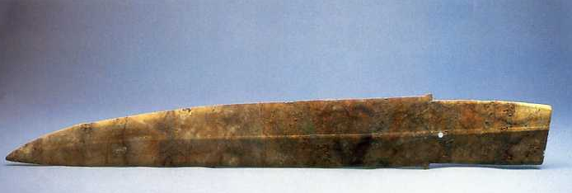
盘龙城遗址被誉为武汉“城市之根”，遗址出土的大玉戈，是商代玉质礼器，长94厘米、宽14厘米、厚仅1厘米，堪称“玉戈之王”。
Notes:
盘庚迁殷后，商王朝发展迅速。我们来借助几个考古材料还原当年商朝发展风貌。

Slide 17
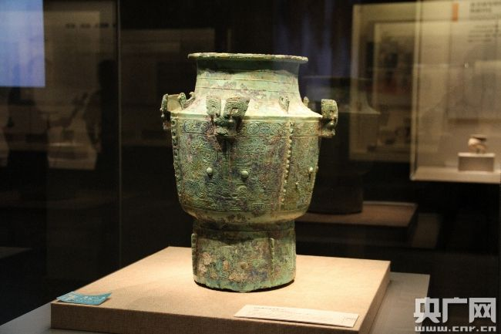
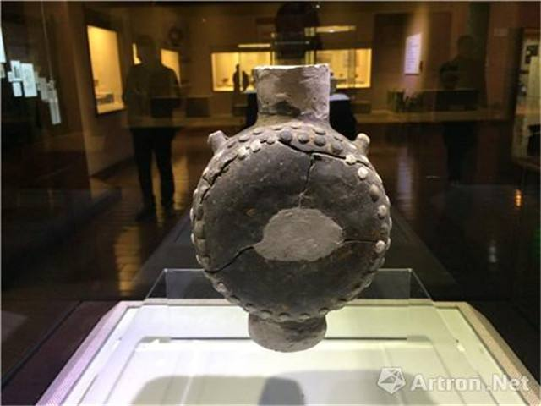
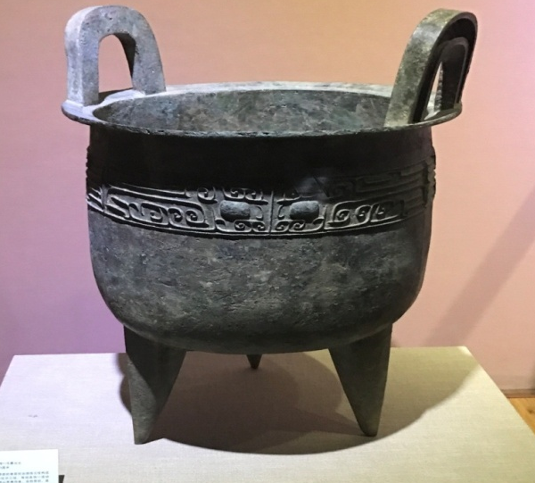
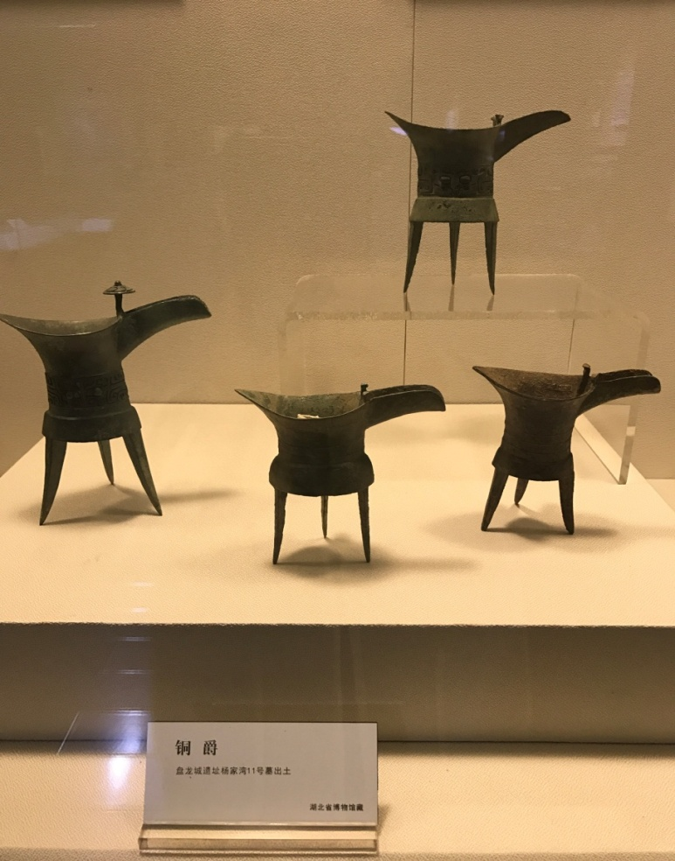
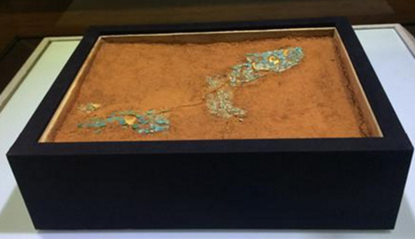
盘龙城遗址，是以一支南下的中原商文化为主体，融合本地域新石器时代类型。
——武汉博物馆《南土遗珍》解说词
商朝控制的范围不断扩展，国家得到发展。
Notes:
透过这些考古文物和博物馆的解说词，我们能看出些什么来呢？

Slide 18
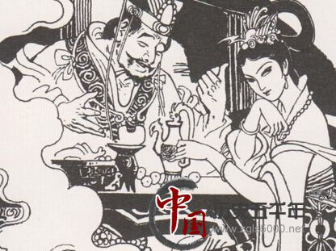
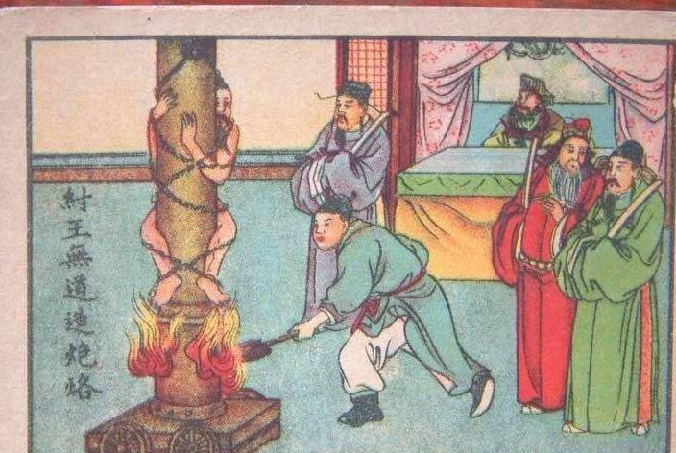
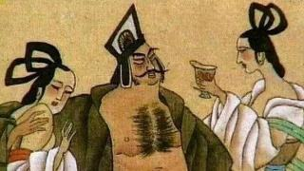
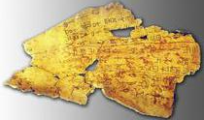
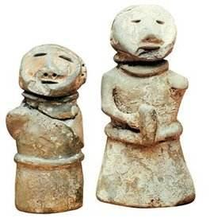
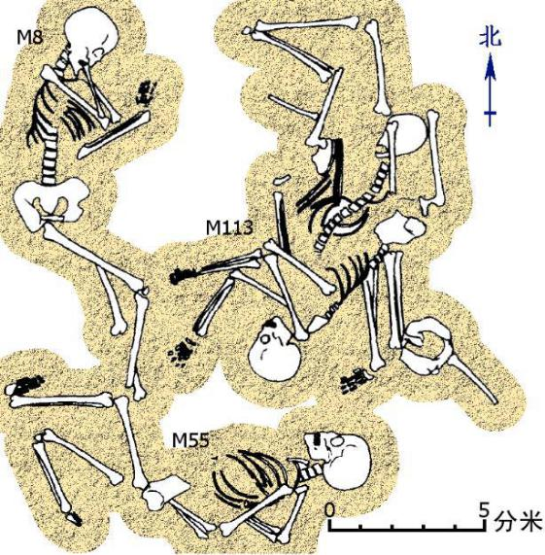


商纣王帝辛
（前1075—前1046）
甲骨文
戴枷奴隶陶俑
殉葬奴隶墓葬
商代铜爵
青铜铲
Notes:
然而当商纣王帝辛继王位后，商朝也走向了末路。商纣王按《史记》记载“材力过人，手格猛兽”。可见其力大无比。同时商纣荒淫无度，聚众作乐“以酒为池，悬肉为林。”且刑罚严酷，设置了炮烙等酷刑。据殷墟出土甲骨文记载，商朝灭亡前的几十年间还曾上百次征伐其他部落。但商朝给中国留下了灿烂的青铜文明和甲骨文化。

Slide 19
夏
商
西周
Notes:
商王朝衰败的时候，一支周部族发展起来，历史的大车轮将推向西周。周部族是怎样灭亡商朝的呢？这和一场战争有关，商朝青铜器上的文字记录下了这场战事。

Slide 20




西周利簋，收藏于中国国家博物馆
你知道利簋铭文描写的是哪场战争吗？
牧野之战
Notes:
牧野之战给商朝致命一击，沉迷于歌舞酒宴的商纣王仓促应战，商朝军队也临时倒戈，支持武王，纣王在牧野惨败逃回，登鹿台自焚而死。周武王趁胜占领朝歌。

Slide 21

武王伐纣
周朝建立
朝代名称
建立者
建立时间
建立都城
西周
周武王（姬发）
公元前1046年
镐京（今陕西西安）
Notes:
朝歌被占，商朝灭亡，周朝建立，时约公元前1046年，史称西周，定都镐京（镐京是今天的陕西西安）。西周怎么管理庞大的国土呢？

Slide 22
三
西周分封
昔武王克商，封夏后氏之后于杞，封殷氏之后于宋。
——《唐律疏议》
此周之所封四百余，服国八百余。
——《吕氏春秋》
阅读材料，思考西周实行什么社会等级制度？
分封制（封建制）
Notes:
封，是什么意思呢？封是划定疆域。封的办法，就是国与国之间有个国界，由天子派人在那里犁一条沟，把这个沟里边的土翻上来，在土上面种树，这个就叫做封，就是说把这一片划给你了。
建，又是什意思呢？建就是任命国君。不但给你封一块地，还给你指定一个国家元首，这个就叫建。“封”和“建”这两个合起来就叫封建。

Slide 23

大盂鼎，1849年出土于陕西，器内壁铸铭文19行291字，记述了周康王册命贵族“盂” 之事。
Notes:
西周的青铜器上面记载下来了西周分封的事情。

Slide 24


猜一猜，写一写
猜一猜，周王会对“盂”说些什么？请根据教材预习，设计一份周王封“盂”的对话，白话文即可。
盂，你………

Slide 25

你在少年时期，就作过显要职务……
赐给你管理国家的官员、平民、奴隶……
你要尽快把赐给你的人和物迁徙到你所在的领地……
你要敬肃遵守你的政长职责，不要废弃我的命令！
——马如森《甲骨金文拓本精选释译》
Notes:
这正是西周分封制的具体体现，那分封给那些人呢？分封有何依据？被封者有何责任（义务）？他们有哪些权力？

Slide 26

封哪些人
分封的依据
被封者有什么责任（义务）
被封者有什么权力
Notes:
分封的依据是什么？血缘关系、功劳大小
哪些人可以受封？宗亲（以姓氏为区分的同宗亲属）、功臣和前朝贵族
被封的人有什么权利：周王授予他们管理土地和人民的权利，建立诸侯国；他们在自己封地进行再分封。
但没有免费的午餐，他们需要向周王进纳贡物，服从周王调兵，保卫周王室。

Slide 27


观察下图，西周主要的诸侯国有哪几个？
如果诸侯等受封者亡故了，他的封地该如何处置呢？
周王室贵族召公
功臣吕尚
宗法制
武王弟康叔
嫡长子继承
成王弟叔虞
周公子伯禽
殷商贵族微子启
Notes:
观察地图西周分封的诸侯国有哪几个？（鲁齐燕卫宋晋）。这些分封对象都属于哪类呢？
那么诸侯等受封者亡故了，他的封地怎么处理呢？这就涉及到西周和分封制同样重要的宗法制，其中最为重要的是嫡长子继承制度。

Slide 28

下图反映出分封制怎样的特点？
天子
西周等级示意图
统治阶级
诸 侯
卿 大 夫
士
被统治
阶级
平 民
奴 隶
层层分封
等级森严
Notes:
受封者可以在自己的封地内进行再分封，因而它是层层分封
分封制建立起了周王与地方诸侯国之间相对紧密的关系，确立了周王朝金字塔式的社会等级制度，等级森严

Slide 29


观察图片，思考西周实行分封制有什么作用？有什么隐患？
稳定政治形势，扩大统治范围，巩固国家疆土。
封建亲戚，以蕃屏周——《左传》
Notes:
隐患：管理者需要很高水平；地方诸侯力量过大，威胁周王室。

Slide 30








周平王
周厉王
西周第十任帝王
姬胡在位37年
周幽王
西周第十二任帝王
姬宫湦在位11年
道路以目
史上第一位被赶
出国都的国王
烽火戏诸侯
公元前771年
西周王朝被
犬戎族所灭
洛邑
镐京
前841年国人暴动
前770年周平王东迁洛邑，史称东周
Notes:
周幽王贪婪腐败，不问政事，任用虢石父为卿士，执掌政事。虢石父为人奸佞乖巧，善于奉承，贪图财利，但周幽王却很重用他，因此引起百姓强烈不满。周幽王八年（前774年），周幽王废嫡立庶，废黜王后申后和太子姬宜臼 ，而立宠妃褒姒为王后，褒姒所生之子姬伯服为太子 ，并加害太子姬宜臼，致使申后的父亲申侯大为愤怒。周幽王十一年（前771年），申侯联合缯国、西夷犬戎攻打周幽王，于是在骊山下杀死周幽王，西周灭亡。周幽王死后，诸侯们与申侯共同拥立前任太子姬宜臼继位，是为周平王，史称东周。

Slide 31
课堂小结
早期国家的产生和发展
大禹建夏
商承夏社
西周分封
早期国家
的产生
早期国家
的发展
早期国家
的巩固

Slide 32

全球视野
文明出现的判定标准，主要是：城市的出现，文字的产生，国家制度的建立，以及金属冶炼技术的产生。
——北京师范大学《世界文明专题》

